Slide 1

Titel der Präsentation
Ort, xx. Monat Jahr
Autor
INTERN
SP5-Asynchrone Kommunikation
Workshops JS: RxJS

Slide 2
Geschichte
CSS 1 + JavaScript
Table
HTML
CSS 2
HTML5
1991
1994
1996
1997
1998
2000
2002
2005
2009
AJAX
HTML 4
HTML 2
XHTML 1

Slide 3
Das jetzt
Mehr Async
Mehr Dynamik
Mehr Logik im Frontend
Mehr Events
Mehr Push

Slide 4
Ausflug zu ES5: Array#Extras
Array.prototype.forEach
Einfache for-each Schleife über das Array
Array.prototype.map
Erstellt ein neues Array mit den «gemappten» Werten
Array.prototype.reduce
Kumuliert die Elemente des Arrays

Slide 5
RxJS !== React.js

Slide 6


Slide 7
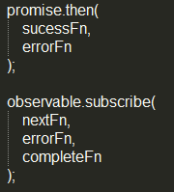
Promises vs Observables

Slide 8
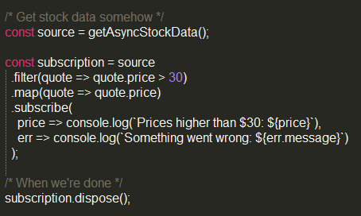
RxJS: Eine kurze Übersicht

Slide 9
Wenn keiner hört, spreche ich nicht
RxJS observerables wirken lazy
Tun nichts, solange niemand zuhört
Änderung in der Applikationsarchitektur

